Slide 1
Webinar 1 – Visión general
GLOBE LAC
¿Cómo realizar un trabajo de investigación?
2019 - 2020

Slide 2
Ana B. Prieto, MSc.
GLOBE LAC
anabeatrizprieto@gmail.com
Master Trainer - Argentina
GLOBE Working Groups -Technology
Claudia Caro Vera, MSc.
claudiacarovera@gmail.com
Master Trainer - Perú
GLOBE Working Groups - Science

Slide 3
GLOBE LAC
Fechas | Título | Descripción
9 de agosto | Visión general | Presentación de investigaciones en IVSS y de GLOBE Games. Empezar una investigación desde cero. Método científico.
23 de agosto | Plan de investigación. Ejemplos de investigaciones | Presentación de investigaciones realizadas por estudiantes latinoamericanos. Ideas de investigación. BUNDLE PROTOCOLS (Combo de protocolos)
13 de septiembre | Metodología de investigación | Protocolos GLOBE. ¿Dónde y cómo obtener datos de GLOBE? Otras fuentes de datos. Buenas prácticas de investigación.
27 de septiembre | Presentación de resultados | Descargar datos y visualizaciones en GLOBE y otros. Descargar y procesar archivos csv. Descargar archivos kml en GLOBE
11 de octubre | Análisis de datos. Discusión y Conclusiones | ¿Cómo mostrar los datos? Promedios, frecuencias, histogramas, tablas, líneas de tendencia, correlaciones, otros.
25 de octubre | Redacción del reporte de investigación. | Las secciones del informe. Formato APA para citas en el texto, bibliografía. Plagio.
1 de noviembre | Presentación de la investigación. Badges | Presentación con diapositivas, poster, video. Otros recursos CODAP. ¿Cómo aplicar a los Badges?

Slide 4
Webinar 1 – Visión general
GLOBE LAC
GLOBE Games 2019
San Martín de los Andes
5 al 8 de noviembre de 2019
Más información: https://bit.ly/322WuKH

Slide 5
Webinar 1 – Visión general
GLOBE LAC
International Virtual Science Symposium - IVSS
Online
10 de Marzo de 2019
(se podrán presentar trabajos en español)
Más información: https://bit.ly/2M4QLz9

Slide 6
GLOBE LAC
Espacio en línea para que los estudiantes compartan y discutan la investigación de GLOBE con otros estudiantes, profesionales STEM, científicos y la comunidad de GLOBE.
Abierto a todos los estudiantes de GLOBE K-16
Rúbricas por nivel.
Jardín - 2do grado (Primaria Inferior, edades 5-8)
3er - 5to grado (Primaria Superior, edades 8-11)
6to - 8vo grado (Escuela Intermedia, edades 11-14)
Grados 9º a 16º (Escuela Secundaria, edades 14-18 y estudiantes universitarios)

Slide 7
Voluntarios Mentores y Jurados
GLOBE LAC
Mentores
Son personas que ayudan a los estudiantes en sus investigaciones, en los aspectos que lo requieran (diseño de la investigación, mediciones, análisis de datos, redacción del informe y otros).
Pueden ser mentores:
Profesionales de STEM (ciencia, tecnología, ingeniería y matemáticas).
Ex alumnos de GLOBE (GLOBE Alumni).
Profesores
Estudiantes universitarios
y otros miembros interesados ​​de la comunidad GLOBE.
Además de su profesor o profesora, los estudiantes pueden tener un mentor externo a su escuela.
Jurados
Pueden registrarse para ser jurados en IVSS:
Profesionales de STEM (ciencia, tecnología, ingeniería y matemáticas).
Ex alumnos de GLOBE (GLOBE Alumni).
Profesores
Estudiantes universitarios
y otros miembros interesados ​​de la comunidad GLOBE.
Los jurados voluntarios ayudan a calificar los proyectos presentados por los estudiantes en base a las rúbricas.
Los jurados deben enviar sus comentarios sobre cada proyecto a los estudiantes y, en caso de ser necesario, sugerir cambios para mejorar la investigación
A cada jurado se le pide que califique como mínimo 3 proyectos que GLOBE le otorga y son de regiones diferentes a la suya.

Slide 8
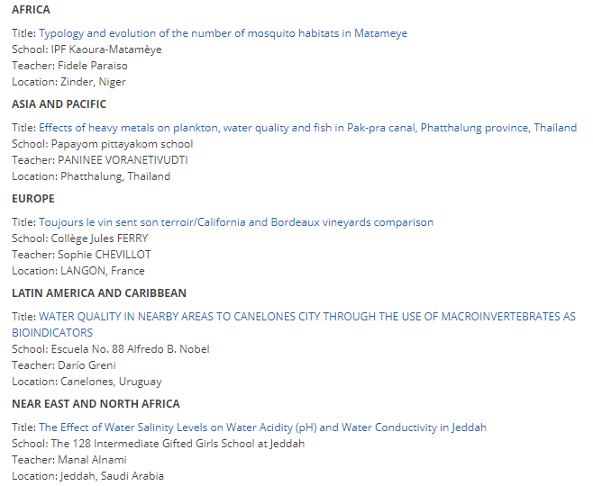
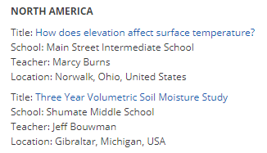
2019 GLOBE International Virtual Science Symposium
GLOBE LAC
Ganadores del sorteo:
Proyectos seleccionados para recibir ayuda económica para asistir a la Reunión Anual GLOBE en Detroit:

Slide 9
Otras oportunidades para presentar investigaciones
GLOBE LAC
Las investigaciones realizadas en GLOBE pueden presentarse en otros eventos:
Feria de ciencias de Google. https://www.googlesciencefair.com/intl/es/
Ferias de ciencias regionales, nacionales e internacionales.
Soluciones para el Futuro. Samsung en alianza con Socialab. http://soluciones-futuro.com/
“Una Idea para Cambiar la Historia”. History Channel https://unaidea.historyplay.tv/
TIC Americas. Categorías: Start-up y Ecoreto. https://ticamericas.net/
Eco-generation. Environmental Essay Competition: Beat Air Pollution. https://bit.ly/2NVNQKJ
Bio-Art Contest. Fotografías digitales, imágenes de microscopios, gráficos por computadora, videoclip, realidad virtual (VR). Tema: "La belleza de la vida“. https://bioart.biocon.re.kr/
Premio Junior del Agua. Otorgado por SIWI. Diferentes Organizaciones Nacionales seleccionan los finalistas en cada país para ir a Suecia a exponer el proyecto. https://www.siwi.org/prizes/stockholmjuniorwaterprize/national-organisers/
Conrad Spirit of Innovation Challenge. https://www.conradchallenge.org/conrad-challenge
BIEA International STEM Youth Innovation. https://bit.ly/2GT4N2y
Clean Tech Competition https://www.cstl.org/cleantech/
Breakthrough Junior Challenge!. https://breakthroughjuniorchallenge.org/

Slide 10
¿Cómo empezar una investigación desde cero?
GLOBE LAC
Vamos afuera y observemos la naturaleza.
Lo más básico es observar con nuestros sentidos.
Podemos comenzar a partir de un evento como una lluvia, la aparición de mosquitos, temperaturas (incluso extremas: olas de calor, de frío).
Cambios de temperatura de la periferia al centro de una ciudad
Observar de qué color es el agua

Slide 11
¿Cómo empezar una investigación desde cero?
GLOBE LAC
Vamos afuera y observemos la naturaleza.
¿Por qué las plantas cambian el color de sus hojas? ¿Siempre es igual o tiene influencia del cambio climático?
¿Qué relación hay entre la calidad del agua y los árboles de la ribera de un río o arroyo?
¿Por qué hay diferentes tipos de nubes? ¿Cómo pueden influir la cobertura de nubes en la temperatura del aire?
¿Cómo influye la cobertura de hierbas, árboles y arbustos en la temperatura del suelo?

Slide 12
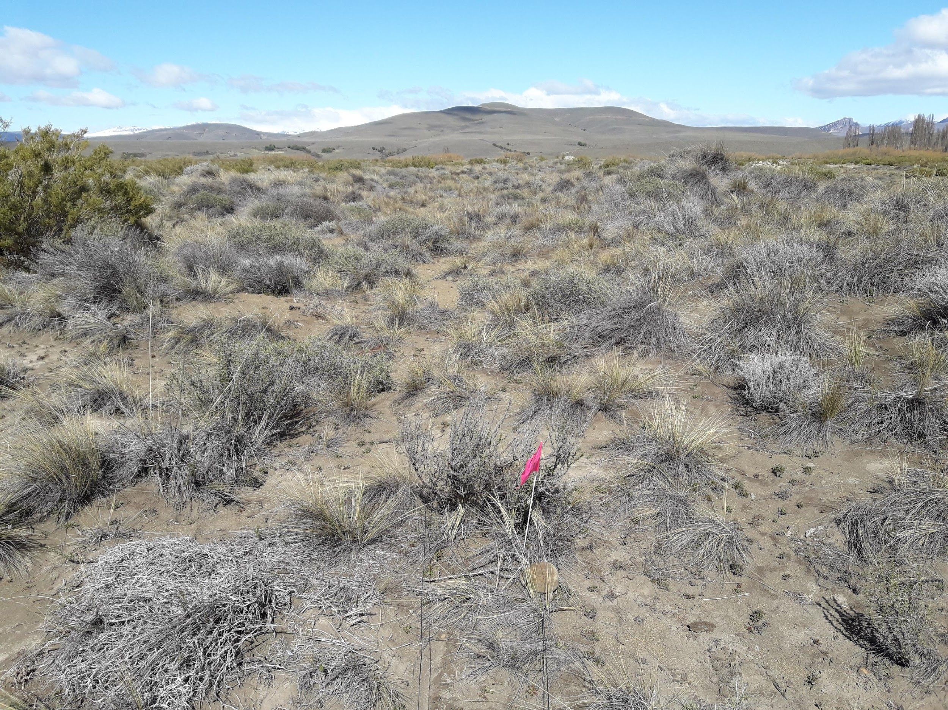
La pregunta de investigación
GLOBE LAC
Características de una buena pregunta de investigación
La pregunta debe ser contestable mediante la toma de mediciones; puede ser comparativa (¿qué diferencias existen entre la calidad del agua del río y los canales de riego?; interesante (que no tenga una respuesta conocida y que no exija trabajo abrumador en relación a su importancia. Debe ser redactada con un lenguaje sencillo.
Algunos ejemplos:
¿Cómo podemos...?
¿Hay una alternativa a...?
¿Cuánto...?
¿Podríamos crear...?
¿Qué ocurriría si...?
¿Es posible...?
¿Cómo incide…?

Slide 13
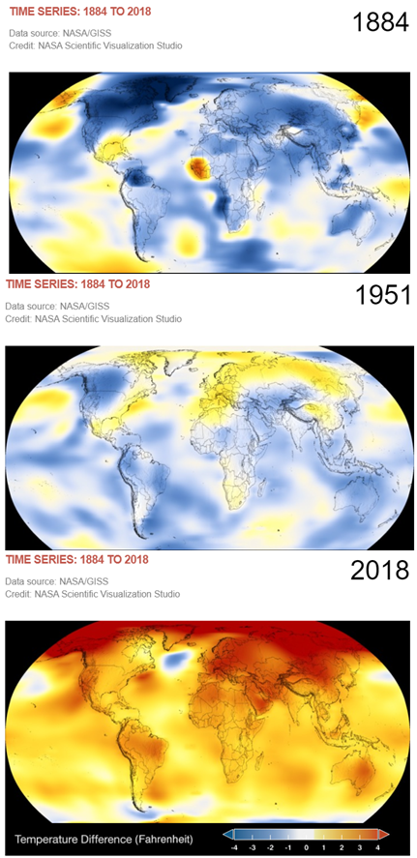
Características de la pregunta de investigación
GLOBE LAC
La respuesta no es inmediata o demasiado obvia.
Podría haber más de una respuesta a la pregunta
La respuesta no es solo “sí” o “no”
La pregunta debería fomentar una visión nueva o diferente de los fenómenos. Ej.
Siempre escuchamos que la Tierra se está calentando por a causa del cambio climático.
Pero algunas zonas se enfrían y no siempre en la misma intensidad.
https://climate.nasa.gov/vital-signs/global-temperature/

Slide 14
Características de la pregunta de investigación
GLOBE LAC
Debe enfocarse en un tema específico para que se pueda realizar la investigación:
No podemos preguntarnos ¿Cómo mejorar la calidad de los ríos en el mundo? Es demasiado amplia.
Podemos reformular la pregunta: ¿Cómo podemos contribuir desde la escuela y/o proyecto mejorar la calidad del agua en el arroyo…?
Desde la escuela es probable que no podamos restaurar un área ribereña pero (si lo realiza un gobierno, ONG, etc) desde la escuela podemos medir la calidad del agua antes y después para investigar los cambios.
Ejemplo de restauración de riberas.
https://www.nrcs.usda.gov/wps/portal/nrcs/main/national/water/manage/restoration/

Slide 15
Características de la pregunta de investigación
GLOBE LAC
La pregunta debe ser lo suficientemente clara para que otras personas la entiendan
Puede probar una explicación aceptada
La respuesta puede completar o adaptar una explicación existente, o puede ir más allá.
Por ejemplo puedo estudiar el desarrollo de una tormenta en mi lugar.
O aprovechar la conectividad actual y estudiar el desarrollo de la misma tormenta en dos sitios diferentes de una ciudad o una región.
Puedo tomar mediciones de estaciones meteorológicas y combinarlas con datos de imágenes satelitales.
Otro investigación corta puede ser una ola de frío o de calor
https://go.nasa.gov/2IVMsoV

Slide 16
Características de la pregunta de investigación
GLOBE LAC
Es posible de responder la pregunta de investigación en el tiempo disponible para usted
Si nos proponemos realizar una investigación que toma años es probable que un estudiante pase toda su escolaridad tomando mediciones solamente y nunca llegue a investigar.
Ej. Es interesante estudiar la relación del cambio climático con los cambios fenológicos (cambios de colores en las hojas, aparición de flores y frutos, migración de aves, etc). Si nuestra escuela recién empieza a medir estas variables y no tengo otra forma de obtenerlos necesitaremos varios años. Pero igualmente podemos tomar éstos datos e investigar éste tema u otro con la base de datos de GLOBE.
La investigación no siempre tiene que ser con sus propios datos. También puedo descargar datos de otros.
Es bueno que los estudiantes aprendan a tomar mediciones, pero pueden investigar otro tema, ya sea de su propio lugar o de otro. Ej. comparar la cobertura de nubes en verano a los 10° de latitud y la relación con la temperatura del aire de esos sitios.

Slide 17
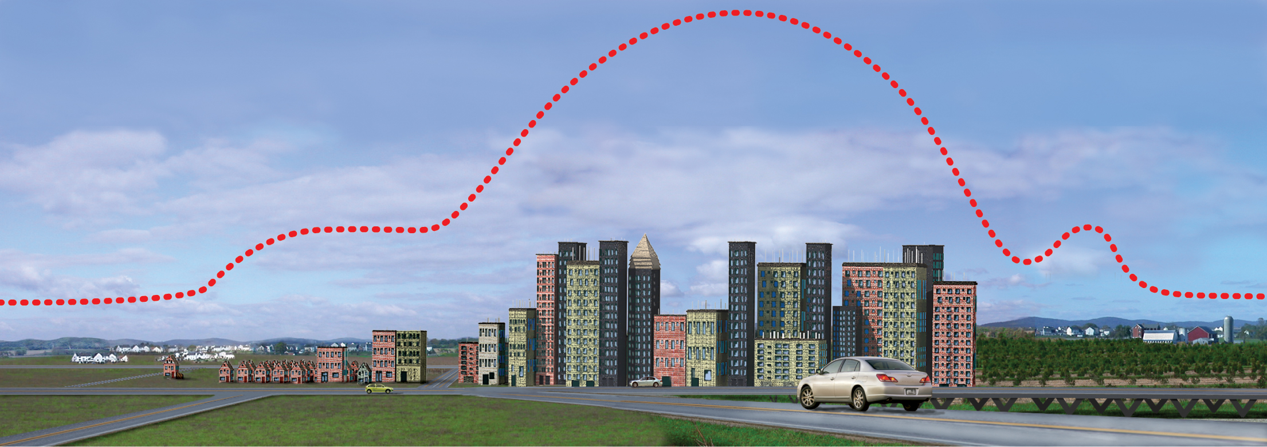
Características de la pregunta de investigación
GLOBE LAC
Es posible responder la pregunta con los equipos de medición y técnicas disponibles para usted
Aunque la escuela no tenga algunos equipos podemos asociarnos a un grupo de investigación de Universidades o Institutos que nos ayuden a tomar algunos registros.
Cualquier información requerida de otras fuentes de datos debe asegurarse que estén disponible o que se pueda obtener a través de la colaboración
Otras fuentes pueden ser organismos públicos que publiquen sus datos, industrias, medios de comunicación, etc. Ej. es común que las radios y canales de TV tengan estaciones meteorológicas. Podemos pedir sus datos y si están distribuidas en una ciudad podríamos estudiar el efecto isla de calor.
Efecto isla de calor en las ciudades
https://go.nasa.gov/2KE87jd

Slide 18
Características de la pregunta de investigación
GLOBE LAC
La pregunta es interesante y mantendrá su interés durante el tiempo requerido para completar la investigación.
Puede tratar de un tema que implique riesgos. Ej. Incendios, erupciones volcánicas, huracanes.
También puede genera interés estudiar algo desconocido. Ej. macroinvertebrados en un río o lago y su utilización como bioindicadores.
Si estudiamos otro sitio diferente del nuestro podemos consultar a otros estudiantes, profesores y científicos. Hoy podemos aprovechar las tecnologías y hacer videoconferencias.
La pregunta comprueba sus suposiciones sobre el fenómeno
Ej. Cada vez nieva menos en un lugar, o cambió el patrón de lluvias provocando inundaciones o sequías en un sitio.
El cambio climático provocará sequías o inundaciones en mi lugar o en otro sitio que estemos estudiando.

Slide 19
Pregunta de investigación
GLOBE LAC
Toda investigación comienza con buenas preguntas - ¿Qué podemos hacer?
Lluvia de ideas preguntas que desea investigar.
Identificar una o más preguntas que son:
Interesantes para sus estudiantes y para usted
Pueden ser respondidas realizando mediciones o utilizando los datos disponibles tomados por otros en GLOBE (de Atmósfera, Biósfera, Hidrósfera, Pedósfera-suelo, la Tierra como sistema).
Pueden responderse en el tiempo disponible para su proyecto de investigación.
Revise estas preguntas durante el transcurso del proyecto, según sea necesario.
Los científicos a menudo refinan sus preguntas mientras investigan: siempre están aprendiendo.

Slide 20
¿Cómo obtengo los datos para la investigación?
GLOBE LAC
Protocolos del Programa GLOBE
Los protocolos del programa GLOBE ofrecen información detallada sobre cómo tomar mediciones, el equipamiento necesario, etc…
Depende el problema que estemos investigando, a veces necesitamos agregar otras mediciones que no están en los protocolos de GLOBE y pueden ser un buen complemento, ej. detectar algún contaminante.
Descargar datos tomados por otros estudiantes y profesores:
En GLOBE se dispone de mediciones ambientales alrededor del mundo desde 1995.

Slide 21
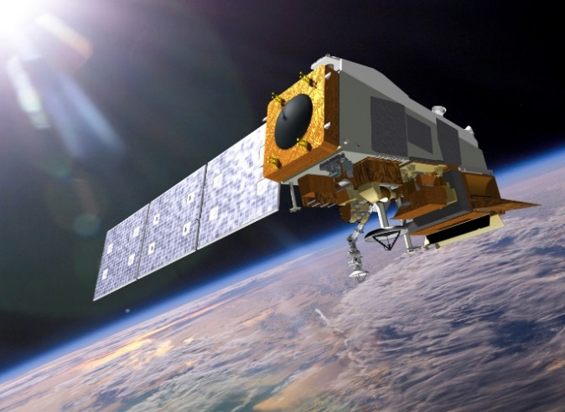
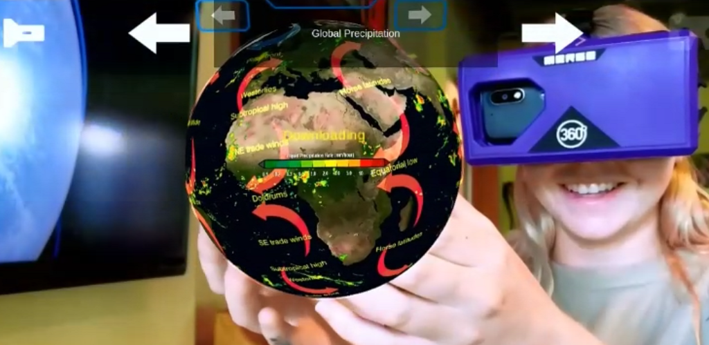
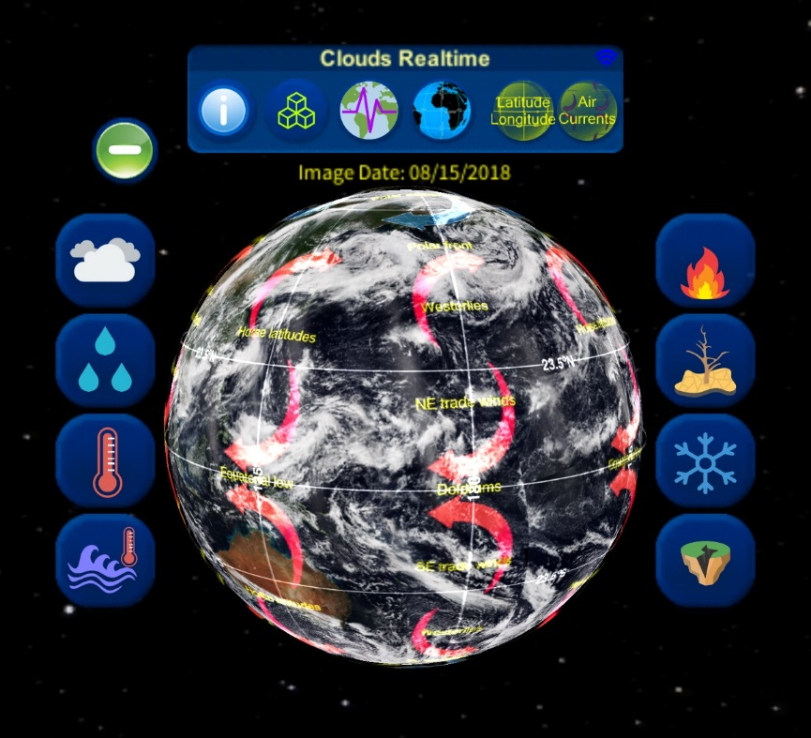
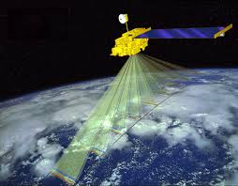
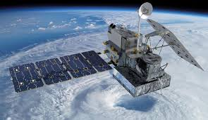
Otras fuentes de datos para ideas - HoloGLOBE
GLOBE LAC
IceSat2
Suomi NPP
Global Precipitation Measurement (GPM)
Terra/Aqua –MODIS Instrument
GLOBE Earth System – Geovisualizations
NOAA Science on a Sphere (SOS)
Google play: https://bit.ly/2Tglvh9
App Store: https://apple.co/2yJdCrn

Slide 22
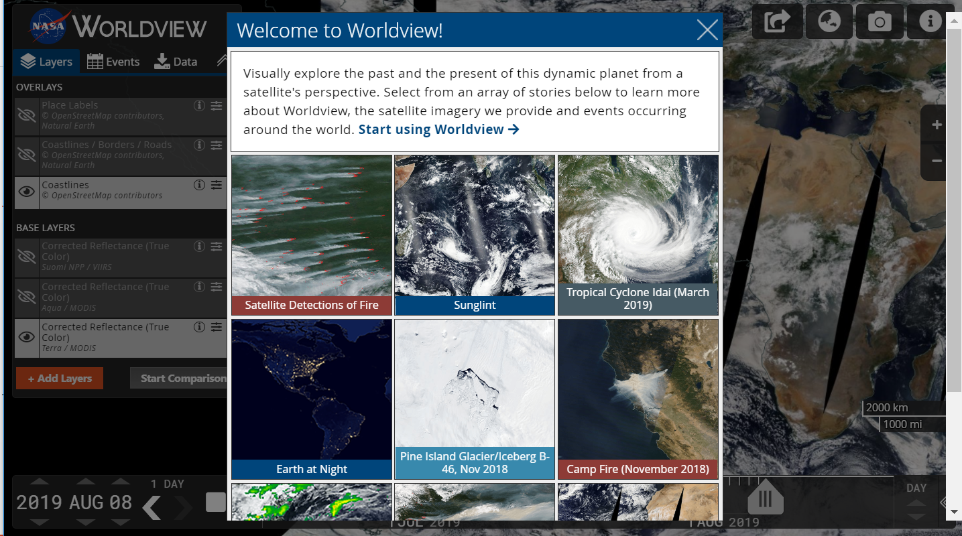
GLOBE LAC
Otras fuentes de datos para ideas - Worldview
https://worldview.earthdata.nasa.gov/

Slide 23
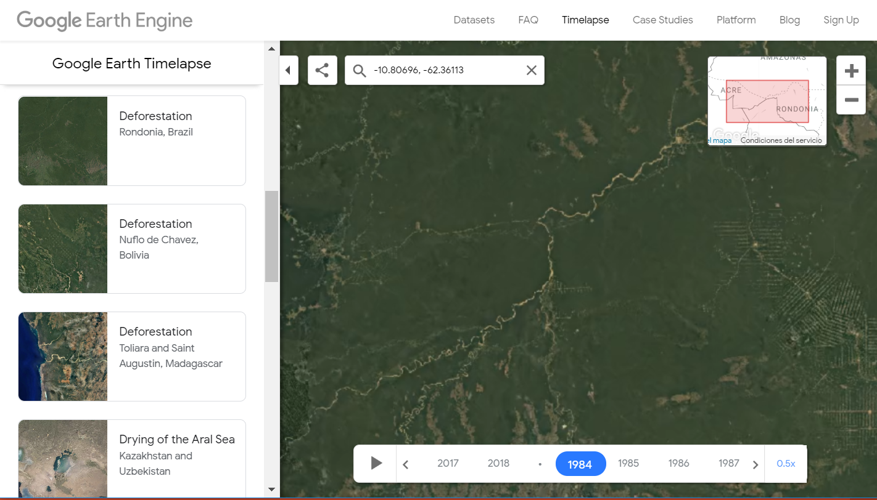
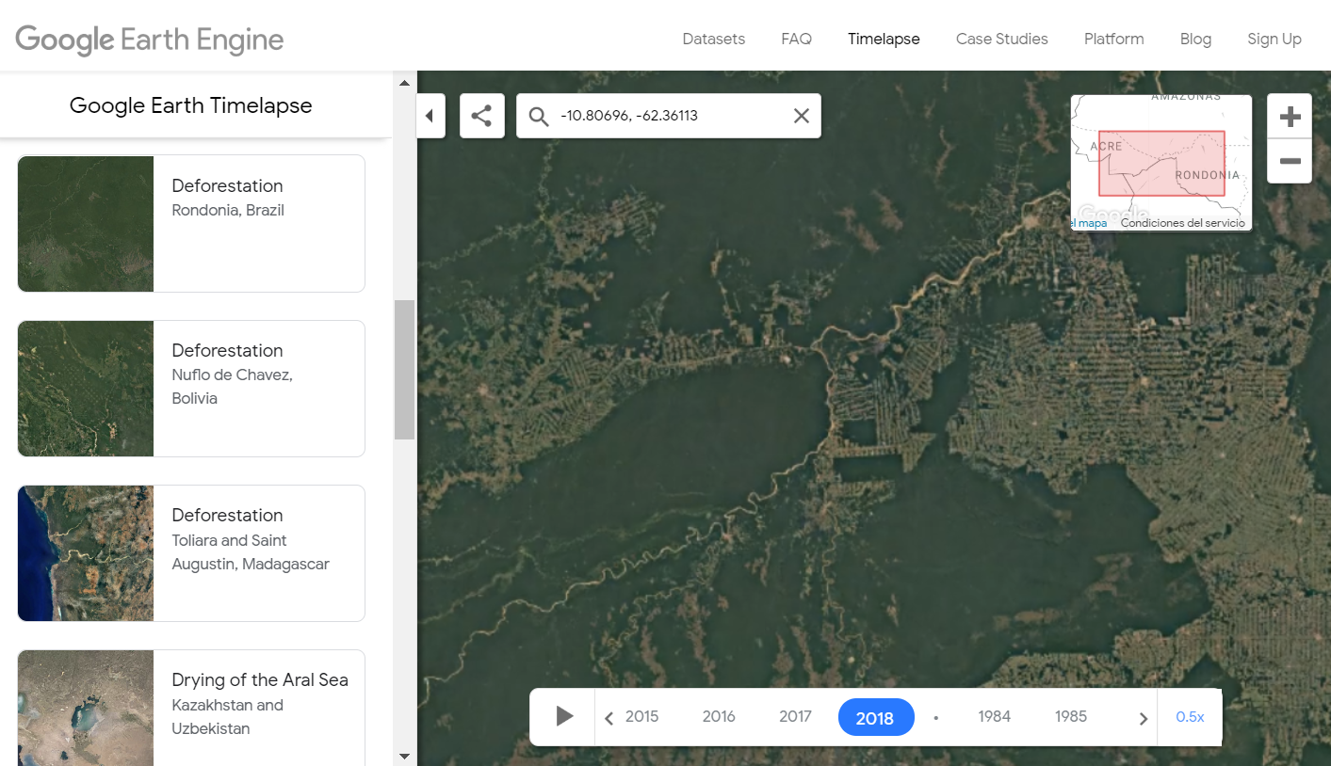
GLOBE LAC
Otras fuentes de datos para ideas – Google Earth Engine
https://earthengine.google.com/timelapse/

Slide 24
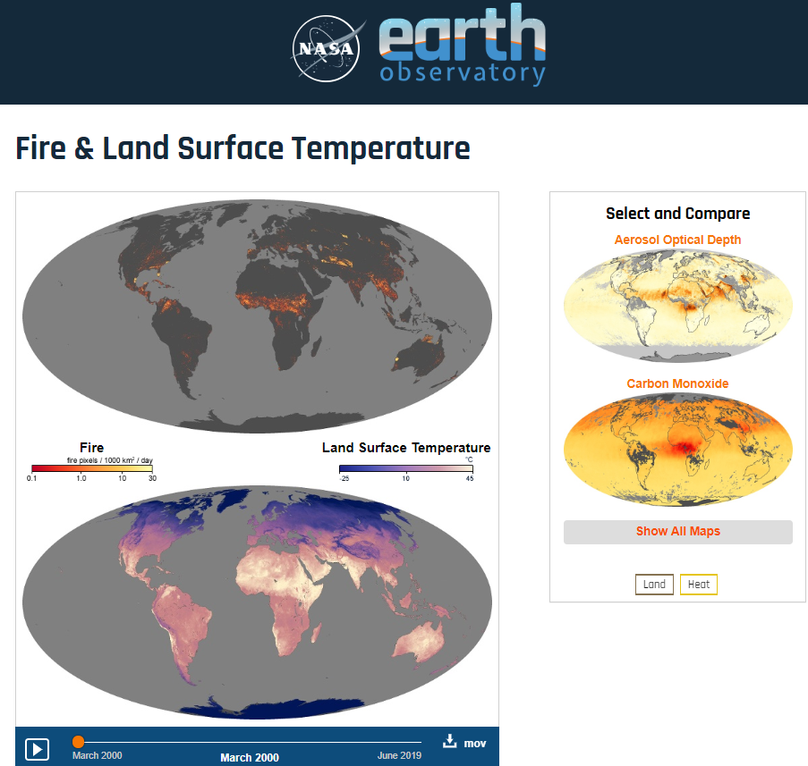
GLOBE LAC
Otras fuentes de datos para ideas – Earth observatory
https://earthobservatory.nasa.gov/global-maps

Slide 25
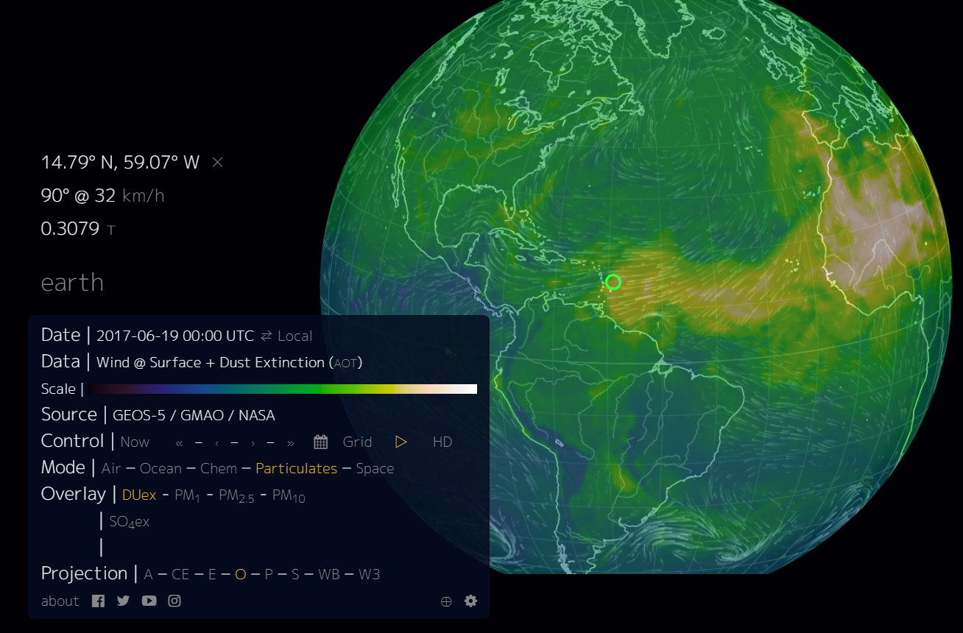
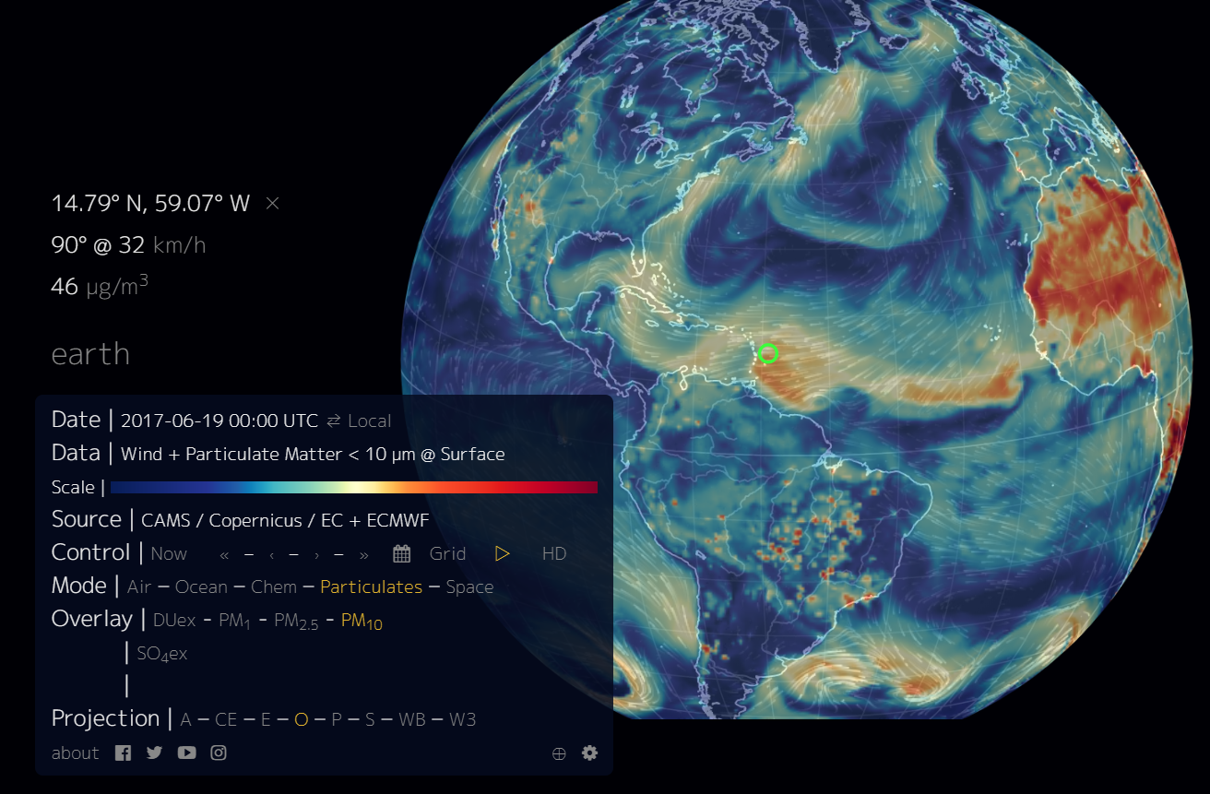
GLOBE LAC
Otras fuentes de datos para ideas – Earth nullschool
https://earth.nullschool.net/

Slide 26
GLOBE LAC
Yo no solo leo ciencia – Yo hago ciencia

Slide 27
Soñar con ser Científico
GLOBE LAC
Ciencia
Es un proceso que produce conocimientos
El proceso debe ser ordenado
La ciencia existe porque las personas son curiosas
Se observa algo y se intenta explicar por qué
La ciencia aplicada busca aplicar los conocimiento

Slide 28
Aplicando conocimiento – cocinando ciencia
GLOBE LAC

Slide 29
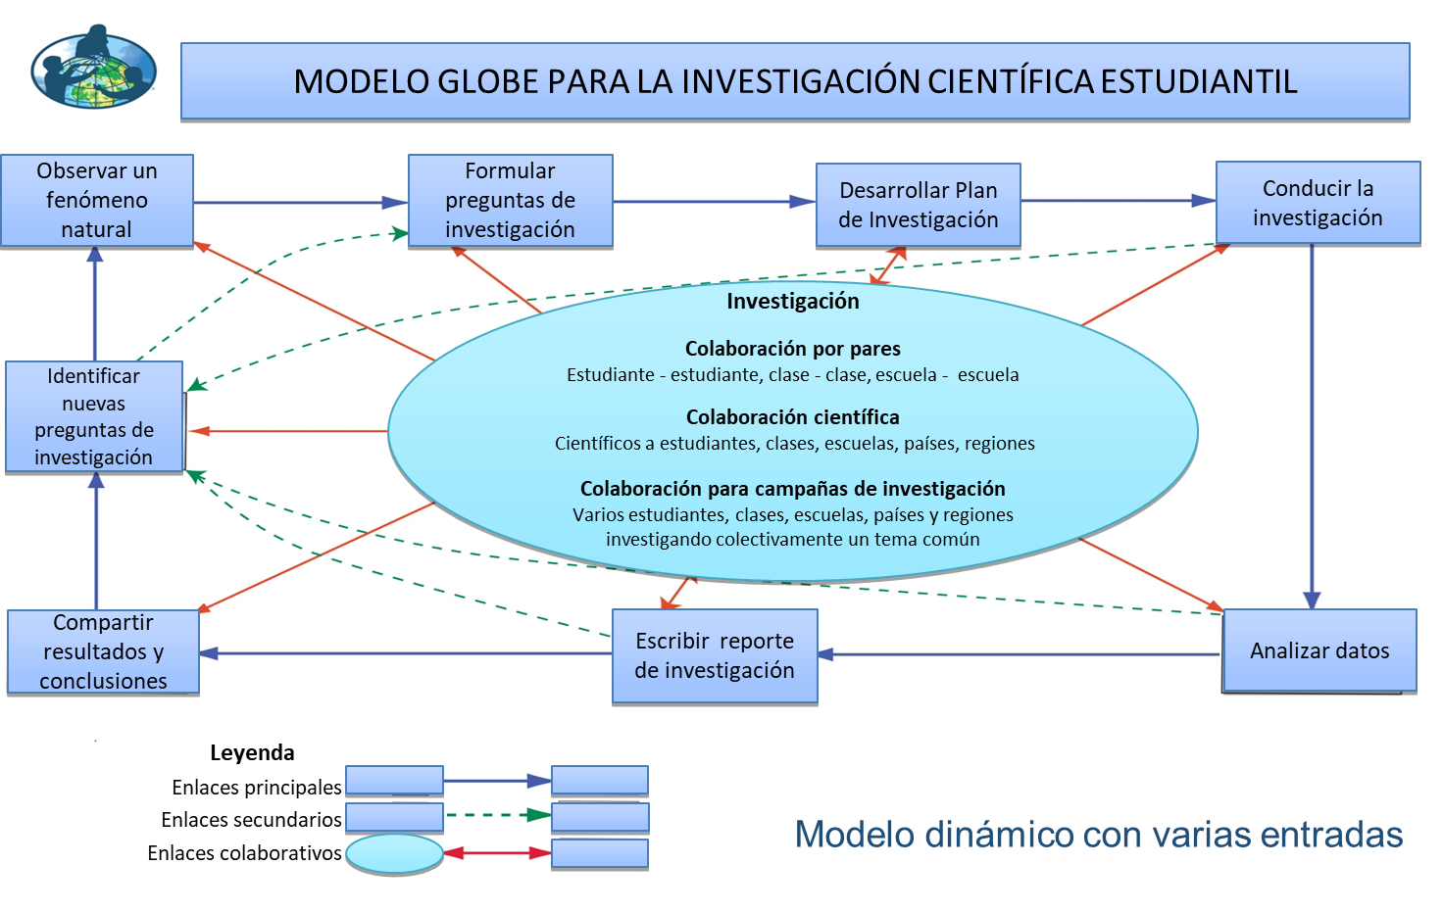
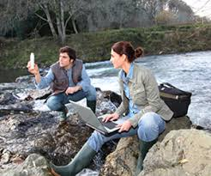
GLOBE LAC

Slide 30
Observación
GLOBE LAC
Curiosidad
Luego se observa con cuidado
Se busca información
El proceso de observación debe llevar a la toma de datos preliminares o registros de los hechos (diario de campo) características que se observan

Slide 31
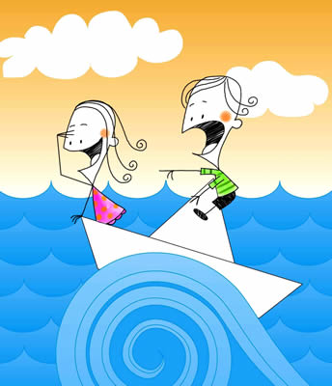
Preguntas de Investigación
GLOBE LAC
Ejercicio constante de
Capacidad de Asombro:
Qué
Por qué
Para qué
Cómo
Para ello puede:
Consultar con científicos
Leer
Hacer observaciones adicionales
 | Preguntas muy interesantes | Preguntas no tan interesantes
Respondidas | 1 | 2
No información | 3 EUREKA QUESTION | 4

Slide 32
Hipótesis: Las posibles respuestas
GLOBE LAC
Dónde:
Mapa
Cómo:
Protocolos
Cuándo:
Inicio – Fin
Frecuencia
Con qué:
Equipo,
hojas de datos
Capaces de ser respondidas:
PLAN DE INVESTIGACIÓN

Slide 33
Título y autores
GLOBE LAC
Título: Usa una gran conclusión y escríbela en forma atractiva

Slide 34
Introducción
GLOBE LAC
La observación
La pregunta de investigación
Lo que me motiva
Importancia
Usualmente comienza con una afirmación que se va desarrollando para terminar con los objetivos.
Nos cuenta cómo se nos ocurrió la idea de investigar un tema.
¿Qué se ha investigado antes sobre ese tema?
¿Cuáles son los vacíos de información?, ¿qué no se sabe?
CITAR! Costanza et al., 2017
Bibliografía
Costanza, R., de Groot, R., Braat, L., Kubiszewski, I., Fioramonti, L., Sutton, P., Farver, S., Grasso, M., 2017. Twenty years of ecosystem services: how far have we come and how far do we still need to go? Ecosystem Services 28, 1–16. https://doi.org/10.1016/j.ecoser.2017.09.008.

Slide 35
Metodología
GLOBE LAC
Dónde: Sitio de estudio
Cómo? Materiales, métodos (Protocolos)
Número de repeticiones
Frecuencia con la que se tomarán los datos
Registro de datos
Cómo pienso analizar los datos

Slide 36
Experimentación
GLOBE LAC
REPETICIONES (al menos 3)
Atento a recoger información: Datos
Escribir y reportar datos
ARBOL repeticiones | DISTANCIA | TAMAÑO A LOS OJOS DEL OBSERVADOR | ÁNGULO

Slide 37
Resultados
GLOBE LAC
Analizar los datos
Tablas de datos
Sintetizar:
Describir patrones, relaciones: VIZ tools
Interpretar los datos
Generalizar

Slide 38
Conclusiones – Mensaje para casa
GLOBE LAC
¿Una pregunta? – ¡Una gran respuesta!
Verificar ¿qué pasó con la hipótesis?
¿Qué quiero que recuerden de mi investigación?
El método científico es un proceso continuo

Slide 39
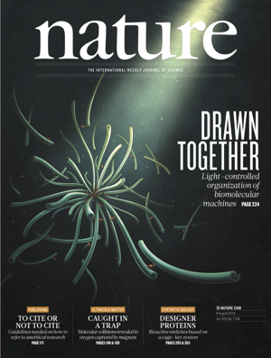
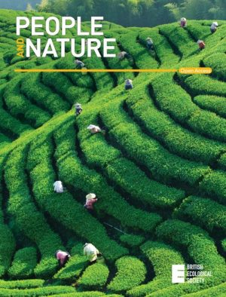
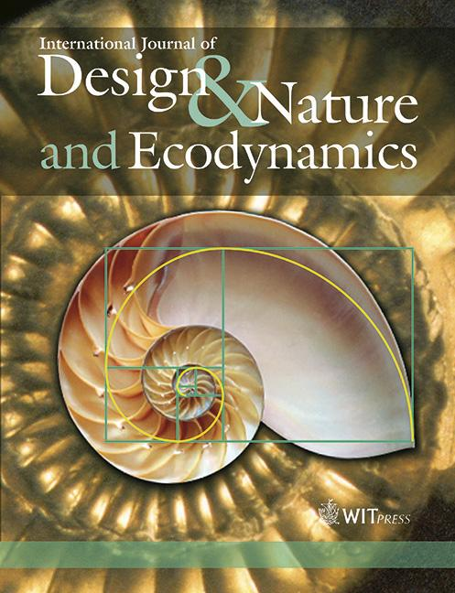
Compartir resultados - IVSS
GLOBE LAC

